Slide 1
基于连续路由预测与 Expert-Object 预激活的端侧 MoE 分层存储加速器、执行方法及芯片
Notes:
第三阶段专利提案。
核心链条：连续路由预测 → expert-object 寻址 → 候选驱动的介质预激活/分级预读 → 真实路由提交。
[Sources]
- /Users/frandium/Desktop/kv_cache/main_swapmoe/patents/phase3_parameter_stationary_memory_compute_domain_proposal.md
[/Sources]

Slide 2
发明背景
端侧手机、车机和个人电脑需要在 batch size = 1 下持续解码大规模 MoE 模型。
解码过程中，每个 token 只激活少量 expert，但完整模型参数仍需被设备存储；Attention、Dense、KV Cache 和近期活跃 expert 又会形成高频访问集合。
全容量高速存储能够缓解供数瓶颈，却带来高介质、封装与功耗成本；全容量 DDR/LPDDR 成本较低，但难以满足高频 working set 的带宽需求。
因此需要一类面向端侧推理、按访问流量分配存储带宽的专用加速器。
Notes:
动机页先限定端侧 batch-1 MoE 解码，不引入 CPU offload。
[Sources]
- https://www.nvidia.com/en-us/autonomous-machines/embedded-systems/jetson-thor/
- https://developer.nvidia.com/blog/nvidia-grace-cpu-superchip-architecture-in-depth/
[/Sources]

Slide 3
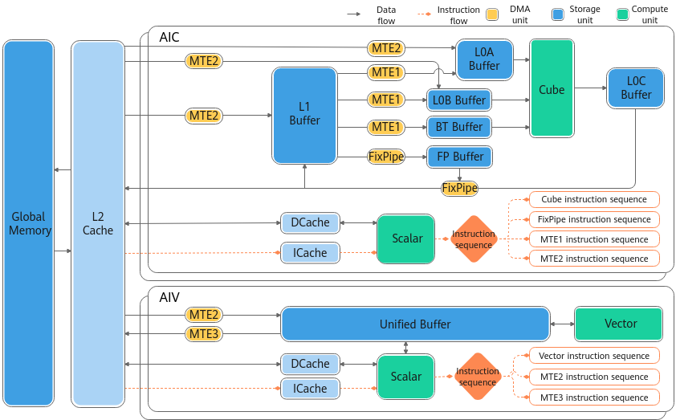
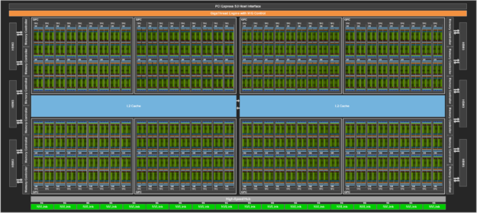
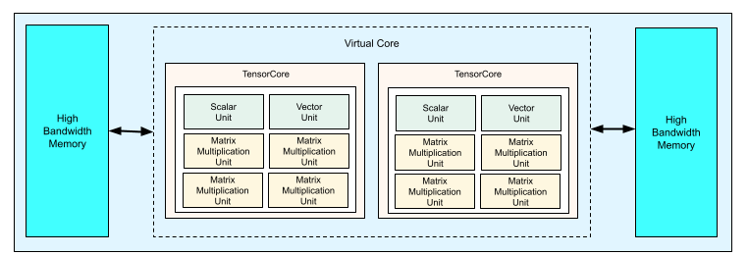
现有技术路径
GPU、NPU 与 TPU 的主流产品虽然计算阵列不同，但通常为设备配置同质的外部内存层；它们并未针对端侧 batch-1 MoE 的冷热 expert 分布，把容量和带宽分开配置。
NVIDIA GH100 GPU
Google TPU v4
Huawei Ascend NPU
大量 SM 分布于多个 GPC
共享片上 L2 与外部 HBM 控制器
两个 TensorCore 共享统一 HBM
每个核心包含 MXU、Vector 与 Scalar
Global Memory 经 L2 和局部 Buffer
向 Cube / Vector 计算单元供数
共同局限：存储规格按完整容量配置，尚未利用连续路由预测在真实路由前准备冷端 expert。
Notes:
三张图均为厂商官方技术文档中的架构示意图。
本页只总结主流结构的共同抽象，不声称三类产品具有完全相同的物理实现。
[Sources]
- https://developer.nvidia.com/blog/nvidia-hopper-architecture-in-depth/
- https://docs.cloud.google.com/tpu/docs/v4
- https://www.hiascend.com/document/detail/en/canncommercial/850/opdevg/Ascendcopdevg/atlas_ascendc_10_0008.html
[/Sources]

Slide 4
本发明关键观察
观察 1 · 时间局部性
Attention-Mean Routing 将 expert stay probability 提高至 92.70%，使少量 active expert slots 能跨 token 复用。
观察 2 · 下一 Token 可预测性
连续路由状态可预测下一 token 的 expert：项目实测 Recall@1 约 52%，Recall@4 约 86%–87%。
观察 3 · 容量层内容受限
容量层主要保存形状已知、推理期只读的 inactive experts，可按 (layer_id, expert_id) 组织为 expert objects。
因此，驱动可以在真实 miss 出现前，按候选置信度执行驻留保持、介质预激活、首块预读或完整预取。
Notes:
92.70% 为 Attention-Mean Routing stay probability。
Next-token Recall@1 约 52%，Recall@4 约 86%–87%，来自项目 M/L 两种尺度预测实验。
[Sources]
- /Users/frandium/Desktop/kv_cache/main_swapmoe/docs/moe_0814.md
- /Users/frandium/Desktop/kv_cache/main_swapmoe/patents/phase3_parameter_stationary_memory_compute_domain_proposal.md
[/Sources]

Slide 5
本发明核心设计
传统端侧基线为共享计算阵列配置一类大容量内存；本方案在同一加速器内把存储拆成小容量高速层和大容量低速层，两层共同向全部计算核心供数。
传统端侧基线
本发明结构
GPU/NPU
共享计算阵列
Attention · Router · Expert FFN
共享计算阵列
全部核心均可访问两类存储
供数
供数
供数
大容量低速层
Attention / KV / 全部 Experts
每个 token 均从同一内存供数
小容量高速层
Attention / KV
近期活跃 Experts
大容量低速层
按 (层号, Expert号)
保存未激活 Experts
GPU/NPU
连续路由预测：提前准备下一候选 Expert
关键变化：不是给某一块存储绑定少量计算核心，而是让高速、低速两类存储都服务同一个共享计算阵列。
Notes:
左图是全容量低速端侧基线；右图是本发明逻辑结构。
两类存储均通过控制器和互连向共享计算阵列供数，不与单个计算核心一一配对。
[Sources]
- /Users/frandium/Desktop/kv_cache/main_swapmoe/patents/phase3_parameter_stationary_memory_compute_domain_proposal.md
[/Sources]

Slide 6
实施例（阶段 1–2）：当前路由与 Expert 查找
以下以一个 token 在一层 Transformer 中的执行为例，只描述评审需要理解的数据流。
阶段 1 计算 Attention 与当前路由
① 当前 token 完成 Attention 计算
② 新产生的 K、V 写入高速存储
③ Router 给出本 token 需要的 Expert
④ 最近若干 token 的 Attention 输出取因果均值，再通过同一 Router，得到下一 token 的候选 Expert
阶段 2 查找当前 Expert 权重
高速层命中：权重直接送入共享计算阵列。
高速层未命中：控制器按照“层号 + Expert号”在低速层定位完整 Expert，直接送入计算阵列，或先读入高速层再计算。
低速层不再按虚拟页逐页理解模型，而是把一个 Expert 作为可独立寻址的数据对象。
下一步
当前 token 的 hidden state 始终很小；真正需要管理和搬运的是被选中的 Expert 权重。
Notes:
候选预测的算法来源是 Attention-Mean Routing：对最近多个 token 的 attention output 做因果聚合，再得到下一 token 的候选 expert。
图中不使用自定义命令名。
容量层未命中时可直接向计算阵列供数，也可经高速层中转；本方法中容量层只承担约 3%–4.5% 的读取字节，且该方法仍有进一步优化空间，故中转附加时延相对端到端时延可忽略，性能模型按直接供数计算。
[Sources]
- /Users/frandium/Desktop/kv_cache/main_swapmoe/patents/phase3_parameter_stationary_memory_compute_domain_proposal.md
- /Users/frandium/Desktop/kv_cache/main_swapmoe/docs/moe_0814.md
[/Sources]

Slide 7
实施例（阶段 3–4）：计算与下一 Token 提前准备
预测只决定“提前准备到什么程度”；真正使用哪个 Expert，仍由下一 token 的真实路由结果确认。
阶段 3 当前 Expert 计算期间
提前准备下一 token
候选已在高速层：暂不淘汰。
高置信候选在低速层：提前读取整个 Expert。
中等置信候选：只提前打开 DRAM bank/row，或读取 Expert 的首段数据。
置信度越低，提前消耗的带宽越少。
阶段 4 下一 Token 的真实路由产生
预测正确且完整权重已到达：立即开始计算。
预测正确但只读了一部分：继续读取剩余数据。
预测错误：停止错误候选的后续传输，并按真实 Expert 重新读取。
控制器统计正确预读与误读字节，限制总预读带宽。
下一步
不同介质的“提前准备”不同：DRAM 可提前开行，Flash 可提前读页，多通道内存可提前配置 DMA。
Notes:
候选不等于全部完整预取；预取深度由预测置信度与带宽预算共同决定。
下一 token 的真实路由仍是最终决定。
[Sources]
- /Users/frandium/Desktop/kv_cache/main_swapmoe/patents/phase3_parameter_stationary_memory_compute_domain_proposal.md
[/Sources]

Slide 8
本发明技术保护点
1. 面向端侧 MoE 的非对称存储与共享计算架构。
加速器设置小容量高速层和大容量低速层，两层共同向共享计算阵列供数。
高速层保存 Attention、KV Cache 和近期活跃专家；低速层保存当前未激活专家。
2. 基于连续路由预测的候选专家提前准备机制。
当前 token 计算期间，由近期注意力输出产生下一 token 的候选专家和置信度。
真实路由产生前，按置信度选择保留驻留、打开存储行、读取首段或完整预取。
3. 低速容量层中的专家对象化存储与寻址机制。
低速层以“层号 + 专家号”管理推理期只读权重；等尺寸专家采用固定步长寻址。
变长、压缩或分片专家使用描述符，使驱动能够直接发起专家粒度读取。
4. 提前准备与真实路由确认之间的闭环控制机制。
真实路由产生后，控制器复用已准备数据、继续剩余传输或停止错误候选。
正确预读字节、误读字节和带宽预算共同约束准备强度，并覆盖多种存储介质。
Notes:
严格按参考页型组织为四个保护点：粗体名称后接非粗体详细说明。
四点分别覆盖硬件结构、算法驱动、对象存储和闭环时序。
[Sources]
- /Users/frandium/Desktop/kv_cache/main_swapmoe/patents/phase3_parameter_stationary_memory_compute_domain_proposal.md
[/Sources]

Slide 9
技术效果：结论概览
中心工作点：约 20% 高速容量 + 80% 低速容量；高速层 1.5 TB/s，低速层 273 GB/s；项目实测 Expert 驻留率 92.70%；β = 0.5。
相对全高速存储
完整模型全部位于 1.5 TB/s 高速存储
内存子系统成本降低 53.3%
端到端时延增加 6.9%–10.1%
相对全低速存储
完整模型全部位于 273 GB/s 容量型内存
端到端解码加速 2.95×–3.04×
内存子系统成本增加 40.0%
4K–32K context 的差异来自 KV Cache 增长：高速层服务的运行时读取字节由 95.49% 增至 96.95%。
候选 Expert 提前准备的额外收益和误读代价尚未计入上述结果。
Notes:
本页只给结论，参数来源和计算过程分别在下一页和下下页。
成本仅指相关内存子系统，不等同于整机制造成本。
"全低速存储"即端侧产品基线：完整模型全部位于 273 GB/s 容量型内存，以 Jetson Thor 等面向机器人与边缘计算的高端模组为代表；"全高速存储"为性能上限：完整模型全部位于 1.5 TB/s 高速存储。
[Sources]
- /Users/frandium/Desktop/kv_cache/main_swapmoe/patents/phase3_parameter_stationary_memory_compute_domain_proposal.md
[/Sources]

Slide 10
技术效果：参数来源与模型输入
每个数值都对应公开产品、公开模型结构或本项目实验；下表说明为什么可以把它用于本轮一阶模拟。
模型输入
取值与公开来源
采用理由
高速层带宽 B_fast
1.5 TB/s；Furiosa RNGD：2×HBM3、48 GB
证明推理 NPU 的 1.5 TB/s 聚合带宽可实现
低速层带宽 B_capacity
273 GB/s；Jetson Thor：64/128 GB LPDDR5X
代表可承载约 60 GiB 模型的高端边缘容量内存
单位容量成本比 r
r = 3；NVIDIA Grace：HBM2E 每 GB 成本 > LPDDR5X 的 3 倍
作为系统级中心值；敏感性范围取 2–4
高速容量比例 f
32K：12.04 / 59.87 GiB ≈ 20.1%
由 Qwen3-30B-A3B 公开结构与 BF16 容量计算
运行字节覆盖率 ρ
95.49%–96.95%；项目驻留率 h = 92.70%
本项目实测驻留率代入 30B-A3B 同规模结构外推
端到端存储占比 β
β = 0.5
模拟假设；表示全高速方案中供数占一半时延
Notes:
RNGD 为 150 W 推理卡，因此这里只证明 1.5 TB/s 工程可实现性，不证明约 12 GB 的标准颗粒已经存在。
Grace 的 >3x 是系统级每 GB 成本比较，不是当前采购报价。
[Sources]
- https://developer.furiosa.ai/latest/en/overview/rngd.html
- https://www.nvidia.com/en-us/autonomous-machines/embedded-systems/jetson-thor/
- https://developer.nvidia.com/blog/nvidia-grace-cpu-superchip-architecture-in-depth/
- https://huggingface.co/Qwen/Qwen3-30B-A3B
- /Users/frandium/Desktop/kv_cache/main_swapmoe/patents/phase3_parameter_stationary_memory_compute_domain_proposal.md
[/Sources]

Slide 11
技术效果：时延与成本计算
同一模型与 token 形状下，计算和调度时间在三种方案中相同；差异来自高速层、低速层分别服务多少读取字节。
时延模型
内存传输比：
R_mem = ρ + (1−ρ) × B_fast / B_capacity
= 1.14–1.20
端到端相对全高速：
R_e2e = (1−β) + β × R_mem
= 1.069–1.101
→ 时延增加 6.9%–10.1%
全低速相对全高速：
0.5 + 0.5 × 1500/273 = 3.247
→ 分层方案加速 2.95×–3.04×
成本模型
设低速内存每 GB 成本 = 1
高速内存每 GB 成本 = r = 3
高速容量占比 f = 20%
相对全低速：
R_cost = f × r + (1−f)
= 0.2×3 + 0.8 = 1.4
→ 内存子系统成本增加 40.0%
相对全高速：
R_cost = 1.4 / 3 = 46.7%
→ 内存子系统成本降低 53.3%
边界：成本仅覆盖存储介质及基础封装。
控制器、PHY、集成、良率与整机 BOM，需由目标芯片团队标定。
Notes:
ρ=95.49% 对应 4K，ρ=96.95% 对应 32K。
结果未计入候选预激活带来的启动时延降低，也未计入误读流量。
成本不是 GPU/NPU 整机成本。
[Sources]
- https://developer.nvidia.com/blog/nvidia-grace-cpu-superchip-architecture-in-depth/
- /Users/frandium/Desktop/kv_cache/main_swapmoe/patents/phase3_parameter_stationary_memory_compute_domain_proposal.md
[/Sources]

Slide 12
专利价值说明
专利价值
1. 系统/装置类价值：形成面向端侧 batch-1 MoE 的专用存储加速器边界，将共享计算阵列、小容量高速存储、大容量低速存储以及 Expert 粒度控制器组合为可落地的芯片或计算模组。
2. 方法类价值：保护从连续路由状态产生下一 token 候选、按置信度提前准备存储介质、再由真实路由结果决定复用、继续或停止传输的完整执行方法。
3. 架构平台类价值：同一控制协议可映射到 HBM、DDR/LPDDR、宽接口 DRAM 或 Flash，使算法能力能够沉淀到驱动、固件、内存控制器和后续多代端侧芯片平台。
商业价值
4. 增强AI训练与推理芯片产品竞争力：在约 20% 高速容量的中心配置下，以明显低于全高速存储的内存成本获得接近全高速的推理时延，为手机、车机和个人电脑提供可销售的端侧大模型差异化能力。
5. 形成面向忧伤演进趋势的前瞻布局：提前布局大参数、低激活 MoE 在个人设备上的常态化部署，并把项目算法形成的路由连续性转化为芯片可利用、竞争者难以仅靠通用缓存替代的硬件能力。
6. 支撑AI加速的精度-成本平衡。：不改变模型精度和 Expert 计算，仅重分配存储容量与带宽；芯片厂商可以在高速容量、低速容量、功耗与目标 token latency 之间形成可配置产品梯度。
Notes:
六个小标题严格保留参考 PPT 原文，包括其中的用词和标点；仅补充本专利对应说明。
[Sources]
- /Users/frandium/Desktop/kv_cache/main_swapmoe/patents/phase3_parameter_stationary_memory_compute_domain_proposal.md
[/Sources]

Slide 13
可发现性
1. 公开资料与专利文本：
白皮书、MoE 优化指南、驱动手册或后续专利，通常需要说明两类存储和专家粒度映射。
还会出现下一 token 候选及真实路由前预取，可检索 continuous routing、expert prediction 等。
2. 硬件接口、编译器与运行时痕迹：
模型包或驱动需要表达层号、专家号、对象地址、候选顺序、置信度、预读深度和有效期。
固件或寄存器会暴露候选提交、预读比例、驻留查询和停止候选等功能。
3. profiling与黑盒行为特征：
真实路由尚未产生时，容量层已出现存储行激活、首段读取、闪存页读取或对象搬运。
预测命中时专家等待降低；扰乱连续路由后误读字节上升，区别于真实未命中后的普通加载。
4. 最有价值的证据类型：
组合驱动或固件反汇编、公开 API、寄存器说明、内存总线 trace 和命中/扰乱实验。
同时证明“路由前已有专家读取”和“路由后选择继续或停止”，即可形成闭环证据链。
Notes:
表述与参考页保持四类证据结构，并补充本专利可实际观察的位置、行为和时序。
[Sources]
- /Users/frandium/Desktop/kv_cache/main_swapmoe/patents/phase3_parameter_stationary_memory_compute_domain_proposal.md
[/Sources]

Slide 14
本发明的可规避性和上位保护
潜在可规避方式：
1. 硬件定义规避：不称为高速/低速存储，而称为缓存、暂存区、模型仓或不同 memory pool；或者只提前开 DRAM 行，不完整搬运 Expert。
2. 判别信号规避：候选来自编译器、运行时、独立预测器或其他路由统计，不直接使用 Attention-Mean 名称。
3. 输出动作规避：只执行驻留延长、请求排队、首段读取或 DMA 描述符准备，不使用“预激活/预取”名称。
4. 适用对象与物理位置规避：Expert 采用变长、压缩或分片格式；候选控制器放在编译器、固件、内存控制器或独立芯粒中。
上位保护建议：
5. 硬件机制上位化：保护容量不同、服务带宽不同且共同向共享计算阵列供数的至少两类存储资源，并覆盖真实路由确认前的任意介质准备。
6. 判据信号上位化：保护由跨 token 路由连续性或历史激活状态产生候选及优先级，不限定具体算法名称与部署位置。
7. 执行动作上位化：覆盖保留驻留、队列登记、bank/row 激活、部分读取、完整读取，以及真实路由后的复用、继续或停止。
8. 核心组合保护：以“候选产生—Expert 粒度寻址—真实路由前准备—真实路由后确认”的数据对象和时序关系定义核心权利要求。
Notes:
严格按参考稿先列四个可规避点，再列四个上位保护建议，不再交叉排列。
[Sources]
- /Users/frandium/Desktop/kv_cache/main_swapmoe/patents/phase3_parameter_stationary_memory_compute_domain_proposal.md
[/Sources]

Slide 15
对比文件检索情况
【英文检索式 1：连续路由预测 + Expert 预取】
("mixture of experts" OR MoE) AND (("next token" OR successive-token) NEAR/5 (expert OR routing)) AND (predict* OR candidate OR confidence) AND (prefetch* OR preactivat* OR staging)
【英文检索式 2：Expert 对象化寻址 + 分层存储】
("mixture of experts" OR MoE) AND (("expert object" OR "expert weight") NEAR/5 (address* OR descriptor OR "fixed stride")) AND ("tiered memory" OR "hierarchical memory" OR "heterogeneous memory")
【英文检索式 3：真实路由前准备 + 路由后确认】
(router OR gating) AND ((memory OR DRAM OR HBM OR LPDDR OR flash) NEAR/5 (activate OR prefetch OR "partial read")) AND (commit OR continue OR cancel) AND (expert OR MoE)
【中文检索式】
(混合专家 OR 专家混合 OR MoE) AND (下一令牌 OR 相邻令牌 OR 连续路由) AND (候选专家 OR 专家预测) AND (分层存储 OR 异构存储) AND (预激活 OR 预取 OR 部分读取 OR 提交 OR 取消)
检索说明：Google Patents 可保留引号、括号、AND/OR 并将 NEAR 条件拆为多组词；WIPO Patentscope、Orbit 等支持邻近算符时可直接使用 NEAR/n。检索重点是四组特征同时出现，而不是分别检索两级存储或 Expert 预测。
Notes:
检索式采用专利数据库常用的布尔逻辑、短语引号、括号和邻近算符，不再使用斜杠关键词清单。
不同数据库的邻近算符语法需要由代理人按平台调整。
[Sources]
- https://patents.google.com/
- https://patentscope.wipo.int/
[/Sources]

Slide 16
在先公开文件
序号 | 专利/文献 | 公开日 | 核心内容 | 与本方案的关系
1 | US20250356164A1 Intel | 2025-11-20 | AI PC full/partial hot expert buffer | 未见候选驱动的介质预激活与提交时序
2 | US11893502B2 AMD | 2024-02-06 | 按优先级选择硬件执行 expert | 处理当前 expert；未见下一 token 候选介质操作
3 | US20240086682A1 IBM | 2024-03-14 | 3D compute-in-memory tiers 保存 MoE experts | 覆盖 MoE + 多层 CIM，物理计算位置不同
4 | US20250190755A1 IBM | 2025-06-12 | PIM router 与近存 MoE 路由 | 覆盖路由/存储侧执行，不同于共享阵列分层供数
5 | US20210398597A1 Samsung | 2021-12-23 | PIM bank 与 non-PIM bank 共存 | 证明异构 bank 先例，未绑定端侧 MoE working set
6 | US11983619B2 Micron | 2024-05-14 | memory device 内执行 Transformer | 覆盖通用 Transformer-in-memory
7 | Tiered-Latency DRAM | 2018 | DRAM 快慢 segment | 快慢层本身为公知；组合闭环是保护重点
Notes:
表中公开日按 Google Patents 页面整理。
[Sources]
- https://patents.google.com/patent/US20250356164A1/en
- https://patents.google.com/patent/US11893502B2/en
- https://patents.google.com/patent/US20240086682A1/en
- https://patents.google.com/patent/US20250190755A1/en
- https://patents.google.com/patent/US20210398597A1/en
- https://patents.google.com/patent/US11983619B2/en
[/Sources]

Slide 17
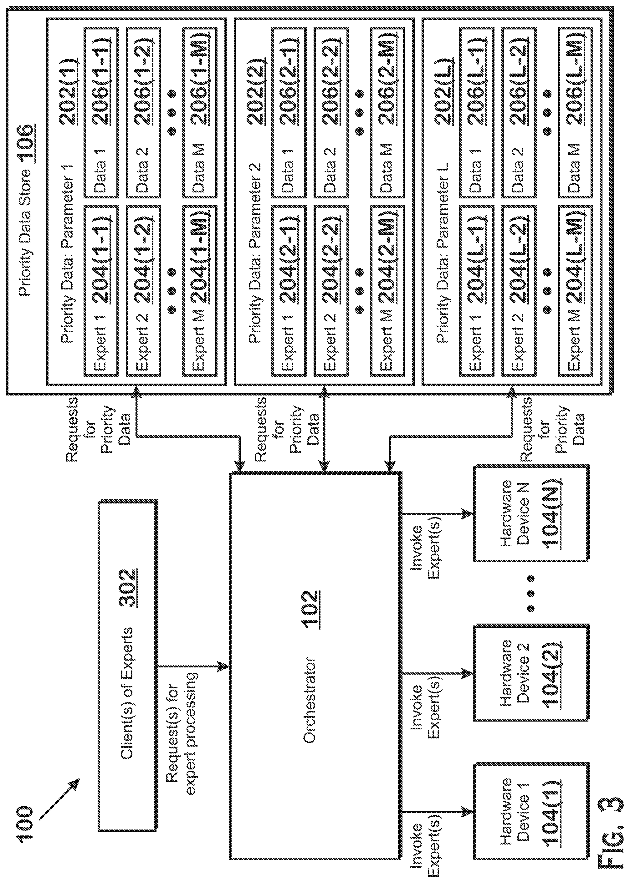
专利创新性 1：区别于 Expert 执行硬件选择
对比文件：AMD US11893502B2
Hardware device selection for execution of expert networks
现有方案
当前 Expert 请求到达后，依据优先级、设备可用性和执行参数选择执行硬件。
本发明差异
Attention-Mean 连续路由提前生成下一 token 候选及置信度；驱动在真实路由确认前，决定暂不淘汰候选、提前打开存储行、读取首段或完整读取 Expert。
关键时序
先产生候选并准备数据 → 再得到真实路由 → 最后复用、继续或停止传输。
Notes:
右图来自 US11893502B2 专利附图。
[Sources]
- https://patents.google.com/patent/US11893502B2/en
[/Sources]

Slide 18
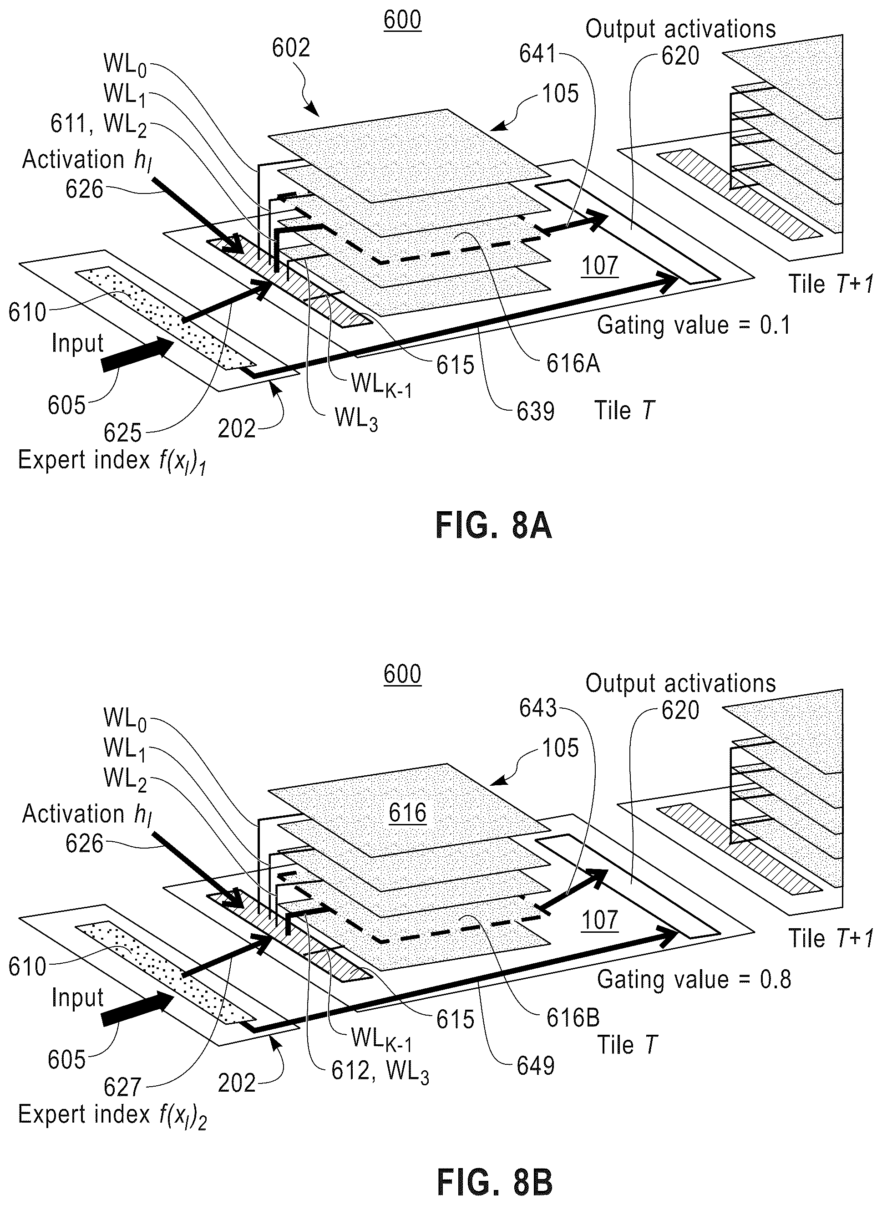
专利创新性 2：区别于 3D Compute-in-Memory MoE
对比文件：IBM US20240086682A1
Mixture of experts in three-dimensional compute-in-memory tiers
现有方案
在 3D CIM tiers 中保存并执行 MoE experts，强调 expert 与存内计算 tile 的物理组合。
本发明差异
容量介质保存可寻址的只读 expert objects；连续路由候选直接驱动介质预激活和分级预读，计算仍由共享核心阵列完成。
保护重点
候选、对象地址、介质准备和真实路由提交之间的控制闭环。
Notes:
右图来自 US20240086682A1 专利附图。
[Sources]
- https://patents.google.com/patent/US20240086682A1/en
[/Sources]

Slide 19
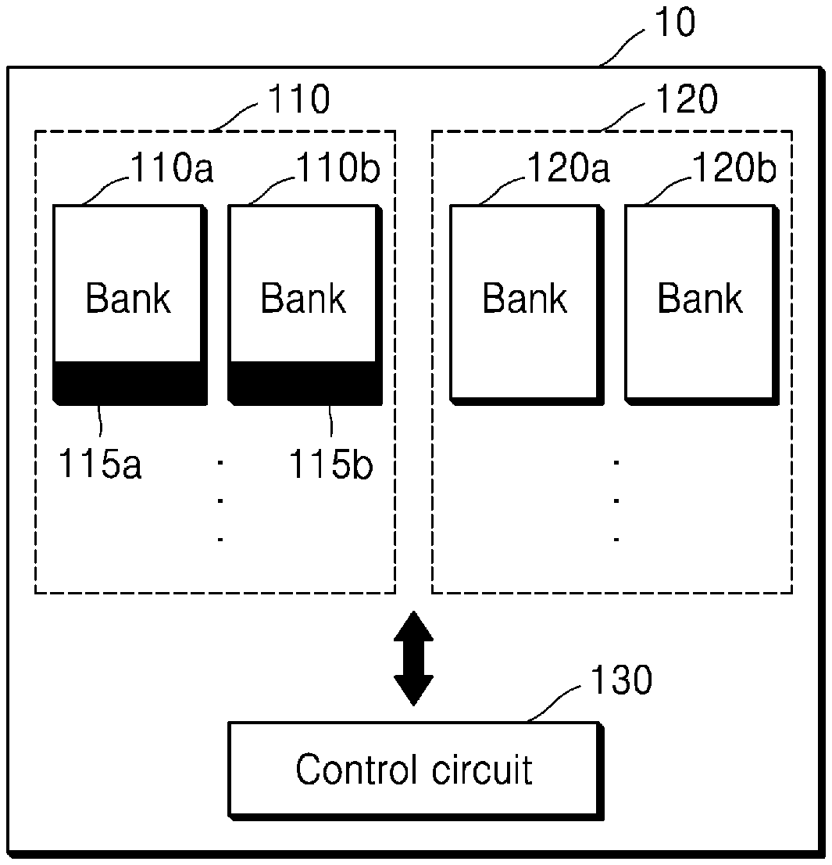
专利创新性 3：区别于 PIM / non-PIM 异构 Bank
对比文件：Samsung US20210398597A1
Memory device including PIM bank group and non-PIM bank group
现有方案
在同一 memory device 中并置 PIM bank group 与 non-PIM bank group，并由控制电路选择。
本发明差异
候选 expert 置信度决定 bank/row activation、首段 burst 或完整 object DMA 的准备深度；真实路由结果再决定提交、继续或取消。
保护重点
跨 DRAM、HBM、LPDDR 和 Flash 的等价介质准备动作，不依赖 PIM bank。
Notes:
右图来自 US20210398597A1 专利附图。
[Sources]
- https://patents.google.com/patent/US20210398597A1/en
[/Sources]

